Slide 1
Planning
Made by 희은
2020/12/14 ~ 2020/12/20
일주일 계획
12/16 (수)
12/17 (목)
12/17 (목)
쿠키 프로젝트 시작
쿠키 프로젝트 시작
쿠키 프로젝트 시작
쿠키 프로젝트 시작
쿠키 프로젝트 시작
쿠키 프로젝트 시작
쿠키 프로젝트 시작
쿠키 프로젝트 시작
일기 쓰기
일기 쓰기
일기 쓰기
일기 쓰기
일기 쓰기
일기 쓰기
일기 쓰기
일기 쓰기
일기 쓰기
일기 쓰기
일기 쓰기
일기 쓰기

Slide 2
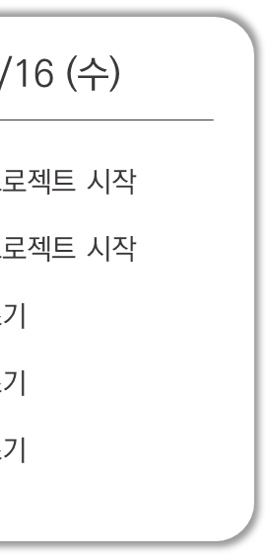
Planning
Made by 희은
2020/12/14 ~ 2020/12/20
저번주
일주일 계획
12/17 (목)
12/17 (목)
쿠키 프로젝트 시작
쿠키 프로젝트 시작
쿠키 프로젝트 시작
쿠키 프로젝트 시작
쿠키 프로젝트 시작
쿠키 프로젝트 시작
일기 쓰기
일기 쓰기
일기 쓰기
일기 쓰기
일기 쓰기
일기 쓰기
일기 쓰기
일기 쓰기
일기 쓰기
다음 페이지
다음주
2020-12-19 개발

